Slide 1
DOKUZ EYLÜL ÜNİVERSİTESİ ÖNCELİKLİ SEKTÖRLER
Sektör | Alan
Tıbbi Cihaz | Biyomedikal Ekipman Teknolojileri Tıbbi Tanı Kitleri
Makine-Elektrikli Teçhizat | Akışkan Gücü Dinamiği ve Akışkan Makineleri
Otomotiv ve Raylı Sistemler | Enerji Depolama
Klinik Araştırmalar | Onkoloji
Çevre Bilimleri ve İklim Değişikliği
Arkeoloji | Su altı Arkeolojisi
Deprem Çalışmaları
İktisat

Slide 2
Sualtı Arkeolojisi
2014 yılında başlayan Dokuz Eylül Üniversitesi (DEÜ) Deniz Bilimleri ve Teknolojisi Enstitüsü’nün Cumhurbaşkanlığı Strateji ve Bütçe Başkanlığı desteği ile yürüttüğü ‘Sualtı Arkeolojik Miras Araştırması’ projesi toplam 27.562.820₺ bütçesiyle bilimsel çalışmalarına devam ediyor.

Slide 3
Dokuz Eylül Üniversitesi ve İzmir Kalkınma Ajansı arasında, İzmir’in su altı kültür mirasını ortaya çıkarmak, korumak ve kültür turizmine kazandırmak amacıyla protokol imzalandı. 16.04.2021

Slide 4
Başta İktisadi ve İdari Bilimler Fakültesi ile İşletme Fakültesi öğretim üyelerimiz olmak üzere DEÜ İktisat alanında çalışan oldukça zengin bir araştırmacı havuzuna sahiptir.
İktisat

Slide 5
İktisat
Araştırma Üniversiteleri Destekleme Programı İş Birliği Protokolü kapsamında, Prof. Dr. Asuman ALTAY yürütücülüğünde, 995.085,60 ₺ bütçesi olan ‘Dokuz Eylül Üniversitesi Sosyal Bilimler Araştırma ve Veri Laboratuvarı Projesi’nin çalışmaları devam ediyor.

Slide 6
İktisat / Çevre Bilimleri ve İklim Değişikliği
İktisat ve Çevre Bilimleri ve İklim Değişikliği başlıklı öncelikli sektörlerimizi kapsayan, disiplinler arası bir proje olan «Yeşil ve Fosil Enerji Piyasaları Arasındaki Getiri ve Oynaklık Bağlantılılığı ve Politika Belirsizlikleri» proje 275.100,84 ₺ bütçesi ile Prof. Dr. Pınar EVRİM MANDACI yürütücülüğünde devam etmektedir.

Slide 7
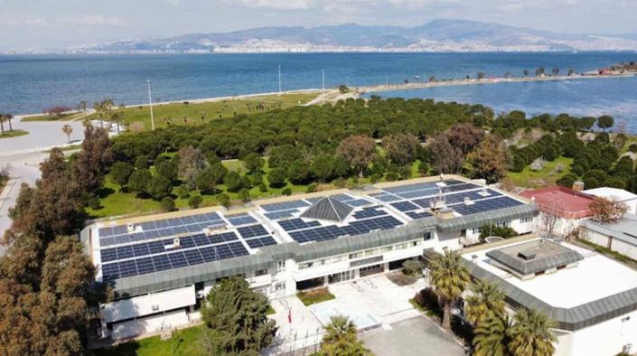
Çevre Bilimleri ve İklim Değişikliği
Başta Çevre Mühendisliği Bölümü, Çevre Araştırma ve Uygulama Merkezi (ÇEVMER), Su Kaynakları Yönetimi ve Su Kaynaklı Doğal Afetlerin Kontrolü Araştırma ve Uygulama Merkezi (SUMER) ve Sürdürülebilirlik Ofisi olmak üzere bu sektör üzerinde yoğun çalışmaları olan Üniversitemiz, Yükseköğretim Kurulu Başkanlığı tarafından bu sektörle eşleştirilmiştir.

Slide 8
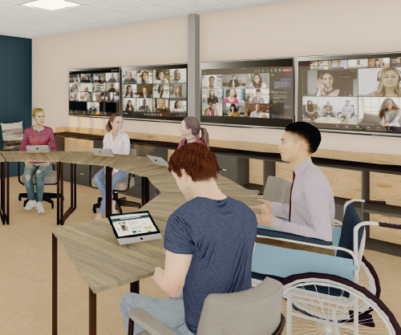
Çevre Bilimleri ve İklim Değişikliği
Çevre Bilimleri ve İklim Değişikliği sektöründeki en önemli projelerimizden biri Rektörümüz Prof.Dr. Nükhet HOTAR’ın yürütücülüğünü yaptığı «Etkin Eğitim Süreçlerinde Sürdürülebilir Meta Sınıf Model» isimli projedir.
940.697,38₺ bütçesiyle Proje, İktisadi ve İdari Bilimler Fakültesi ve DEÜZEM bünyelerinde sürdürülmektedir.

Slide 9
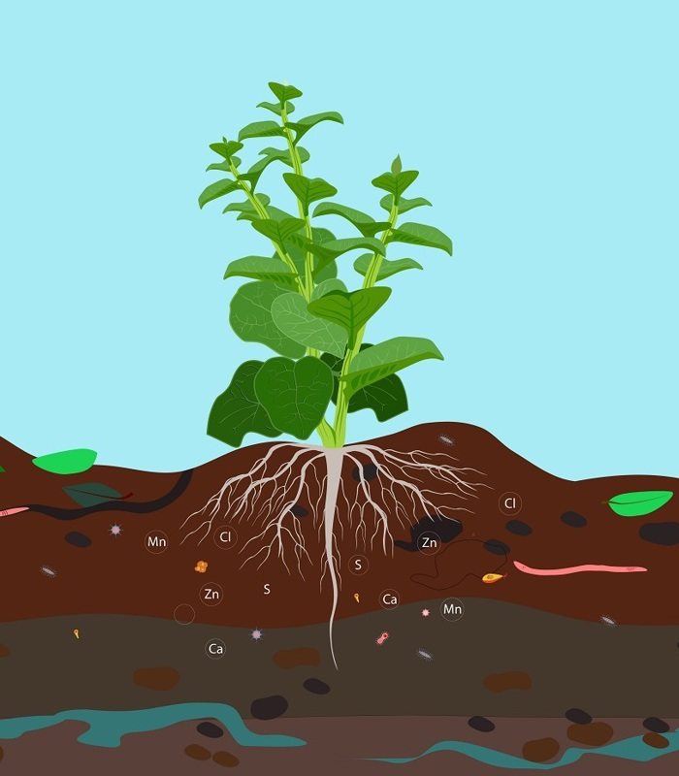
Çevre Bilimleri ve İklim Değişikliği
Çevre Bilimleri ve İklim Değişikliği başlıklı öncelikli sektörümüz kapsamında, Prof. Dr. Görkem AKINCI yürütücülüğünde sürdürülen «İklim Değişikliğine Uyum Kapsamında Toprak Sağlığı Araştırmaları Canlı Laboratuvarı (LivingLab)» projesi 533.743,50₺ bütçesi ile Bilim ve Teknoloji Uygulama ve Araştırma Merkezi bünyesinde devam etmektedir.

Slide 10
Çevre Bilimleri ve İklim Değişikliği
Çevre Bilimleri ve İklim Değişikliği sektöründeki bir diğer projemiz, Doç. Dr. YILMAZ AKGÜNDÜZ’ün yürütücülüğünü yaptığı «Yeşil Yıldızlı Otel İşletmelerinin Gerçekleştirdiği Uygulamaların Çalışanların ve Müşterilerin İşletmeye Yönelik Tutumlarına Etkisi: İklim Değişikliği Farkındalığının Rolü» isimli proje 40.615,00₺ bütçesiyle Gastronomi ve Mutfak Sanatları Bölümümüzde devam etmektedir.

Slide 11
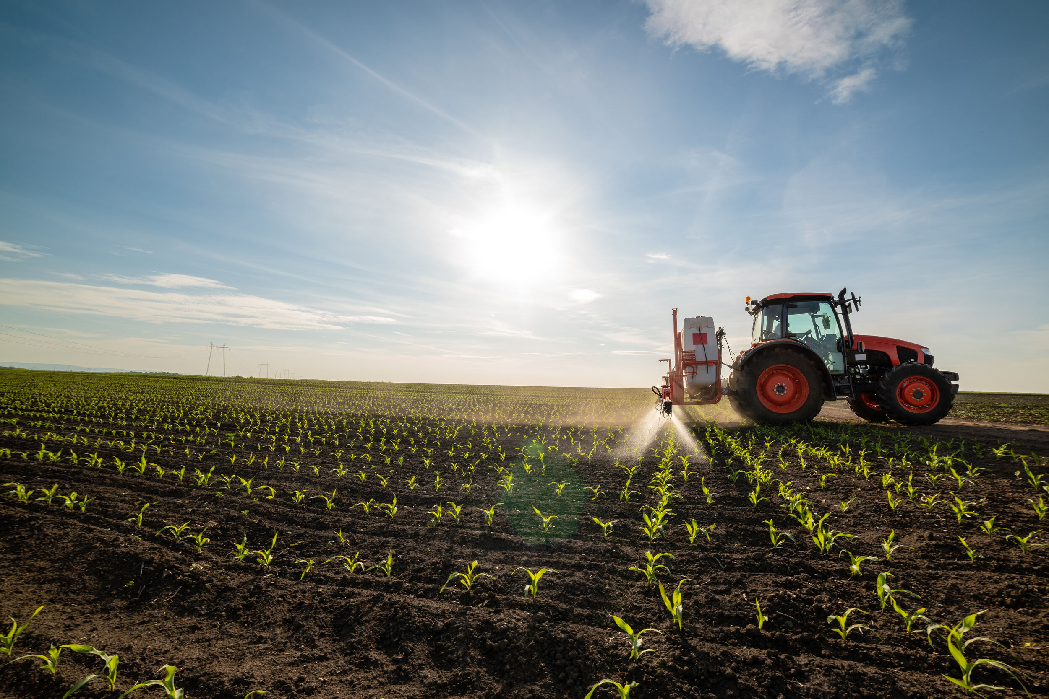
Çevre Bilimleri ve İklim Değişikliği
Çevre Bilimleri ve İklim Değişikliği sektöründeki bir diğer projemiz, Prof. Dr. Münire Nalan DEMİR’in yürütücülüğünü yaptığı «Sürdürülebilir Bir Çevre için Yeni Nesil Triazin Temelli Polimerlerin Geliştirilmesi Pestisit ve Ağır Metal Giderim Potansiyellerinin İncelenmesi» isimli proje 387.372,39₺ bütçesiyle Fen Fakültesi bünyesinde devam etmektedir.

Slide 12
Çevre Bilimleri ve İklim Değişikliği
Çevre Bilimleri ve İklim Değişikliği sektöründeki bir diğer projemiz, Doç.Dr. Serpil ÖZMIHÇI’nın yürütücülüğünü yaptığı «Atıktan Enerjiye: İklim Değişikliği Kontrolünde Kabron Nötr Biyoenerji Üretim Teknolojisinin Geliştirilmesi» isimli proje 704.147,14₺ bütçesiyle Mühendislik Fakültesi bünyesinde devam etmektedir.

Slide 13
Çevre Bilimleri ve İklim Değişikliği
İlahiyat Fakültesi Dekanımız Prof. Dr. Osman BİLEN’in yürütücülüğünü yaptığı «Milli ve Manevi Değerler ile Çevre Etiği Kazanımı» isimli proje 98.016,00₺ bütçesiyle devam etmektedir.

Slide 14
Biyomedikal Ekipman Teknolojileri / Çevre Bilimleri ve İklim Değişikliği
Çevre Bilimleri ve İklim Değişikliği ile Biyomedikal Ekipman Teknolojileri başlıklı öncelikli sektörlerimizi kapsayan, disiplinlerarası bir proje olan «Siyah Asker Sineği Larvaları (Hermetia Illucens) Yağının Cilt Bakım Ürünleri İçin Sürdürülebilir Bir Hammadde Olarak Geliştirilmesi» proje 451.676,86₺ bütçesi ile Prof. Dr. Emel ÇALIKOĞLU yürütücülüğünde Onkoloji Enstitüsü bünyesinde devam etmektedir.

Slide 15
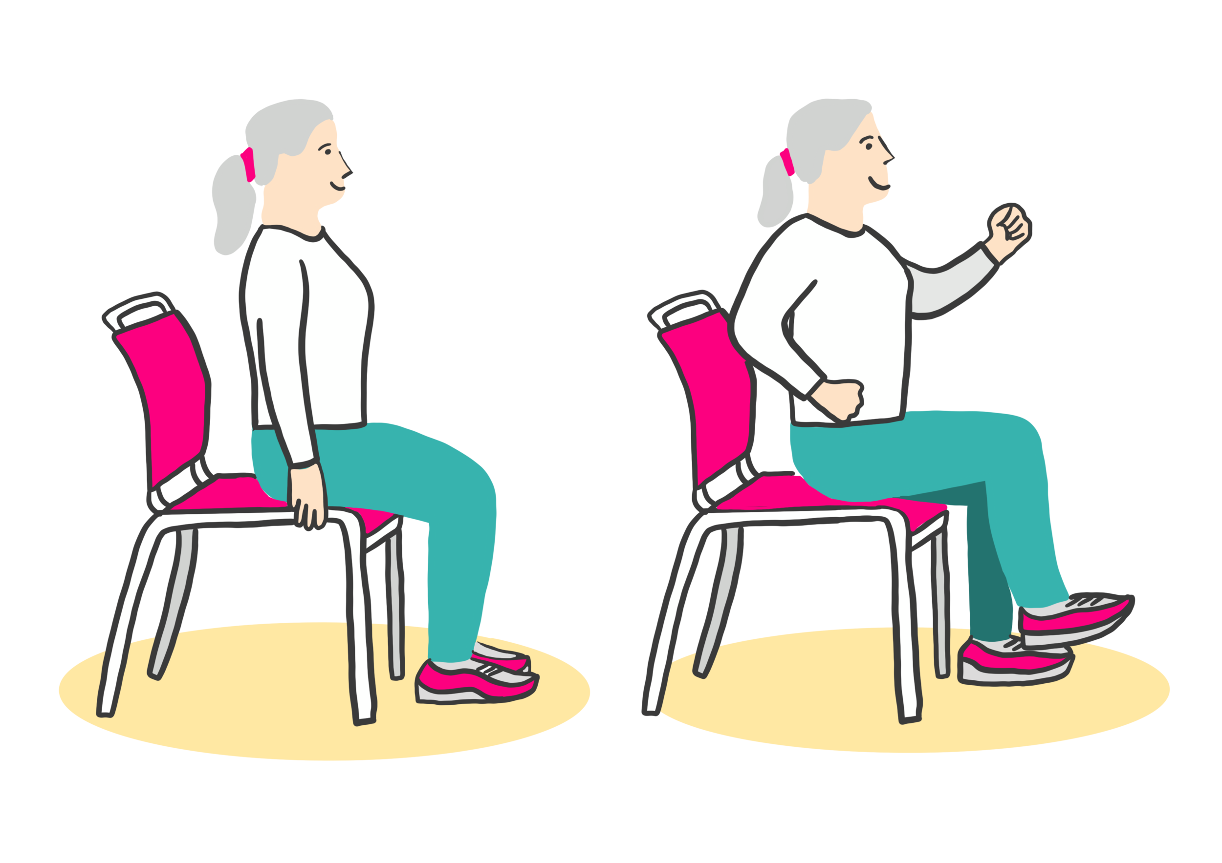
Biyomedikal Ekipman Teknolojileri
Biyomedikal Ekipman Teknolojileri sektöründe, Doç.Dr. Özge ÇELİKER TOSUN’nun yürütücülüğünü yaptığı «Yaşlılarda Denge ve Üriner İnkontinans Problemlerinde İnovatif Dijital Oyun Programı Ve Taşınabilir Denge Odası Sisteminin Geliştirilmesi» isimli proje 192.864,24₺ bütçesiyle Fizik Tedavi ve Rehabilitasyon Yüksekokulu bünyesinde devam etmektedir.

Slide 16
Biyomedikal Ekipman Teknolojileri
Biyomedikal Ekipman Teknolojileri sektöründeki bir diğer projemiz, Dr.Öğr.Üyesi SİNAN GÜVEN’nin yürütücülüğünü yaptığı «İnsan İndüklenmiş Pluripotent Kök Hücre Kökenli Beyin Organoidlerinin Makine Öğrenmesi Destekli Mikroakışkan Sistemde Geliştirilmesi» isimli proje 1.316.249,94₺ bütçesiyle Tıp Fakültesi bünyesinde devam etmektedir.

Slide 17
Biyomedikal Ekipman Teknolojileri / Tıbbi Tanı Kitleri
Biyomedikal Ekipman Teknolojileri ve Tıbbi Tanı Kitleri sektörlerini kapsayan, Doç.Dr. Aliye AKÇALI’nın yürütücülüğünü yaptığı «Oral kandidiyazis tespitinde hasta başı tanı kiti geliştirilmesi» isimli proje 402.303,30₺ bütçesiyle Diş Hekimliği Fakültesi bünyesinde devam etmektedir.

Slide 18
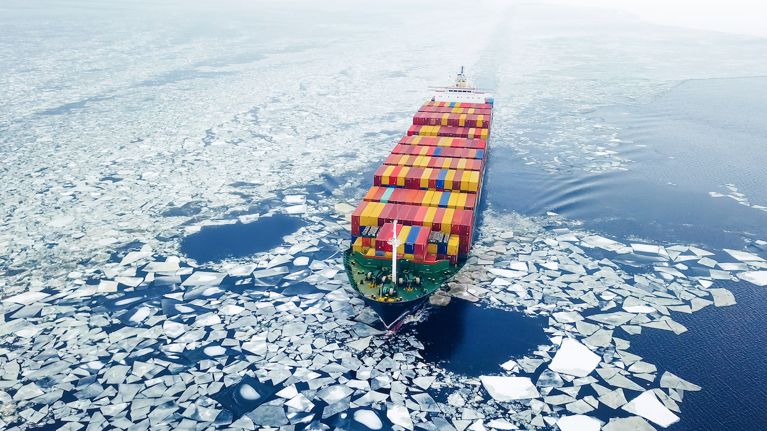
Akışkan Gücü Dinamiği ve Akışkan Makineleri / Çevre Bilimleri ve İklim Değişikliği
Çevre Bilimleri ve İklim Değişikliği ile Akışkan Gücü Dinamiği ve Akışkan Makineleri başlıklı öncelikli sektörlerimizi kapsayan, disiplinler arası bir diğer proje olan «Gemi Pervanesinin Sürdürülebilir Malzeme ve Üretim Yöntemleriyle Performansının ve Gemiden Kaynaklanan Emisyonların Azaltılmasına Etkisinin İyileştirilmesi» proje, 495.624,20₺ bütçesi ile Doç.Dr. Erkin ALTUNSARAY yürütücülüğünde Deniz Bilimleri ve Teknolojisi Enstitüsü bünyesinde devam etmektedir.

Slide 19
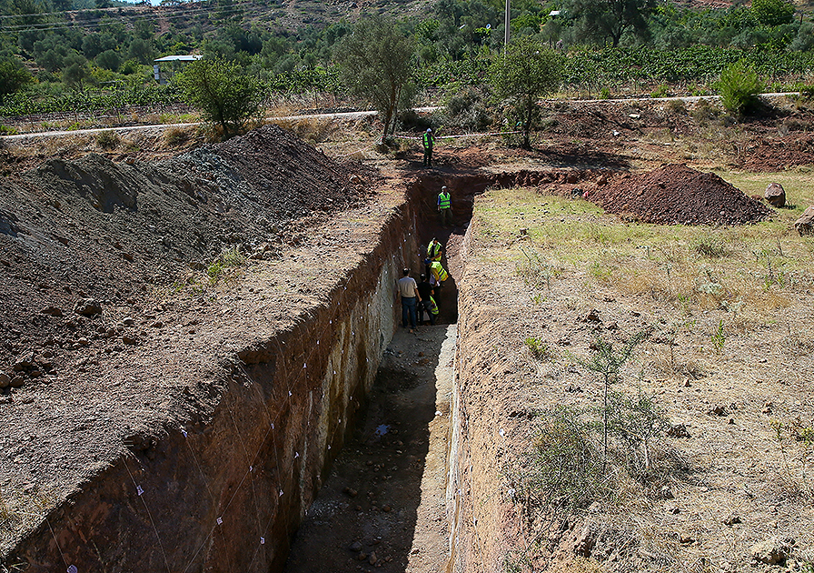
Arkeoloji / Deprem Çalışmaları
Dokuz Eylül Üniversitesi, Deprem Araştırma ve Uygulama Merkezi Müdürü Prof. Dr. Hasan Sözbilir yürütücülüğünde sürdürülen «Türkiye için Deprem Master Planı standartlarını belirleme projesi (TÜRDEMAP): İzmir örneği-1.FAZ» isimli proje hem Arkeoloji hem de Deprem Çalışmaları sektörlerini kapsayan disiplinlerarası bir çalışmadır.
Proje 1.496.565,00₺ bütçesiyle Deprem Araştırma ve Uygulama Merkezi bünyesinde devam etmektedir.

Slide 20
Deprem Çalışmaları
Başta Üniversitemiz Mühendislik Fakültesinde yer alan Jeoloji, Jeofizik ve İnşaat Mühendisliği bölümleri ve Deprem Araştırma ve Uygulama Merkezi (DAUM)’da yer alan araştırmacılarımız Deprem Çalışmaları sektörüne yönelik pek çok Bilimsel Proje ve Yayın çalışmalarında bulunmaktadır.

Slide 21
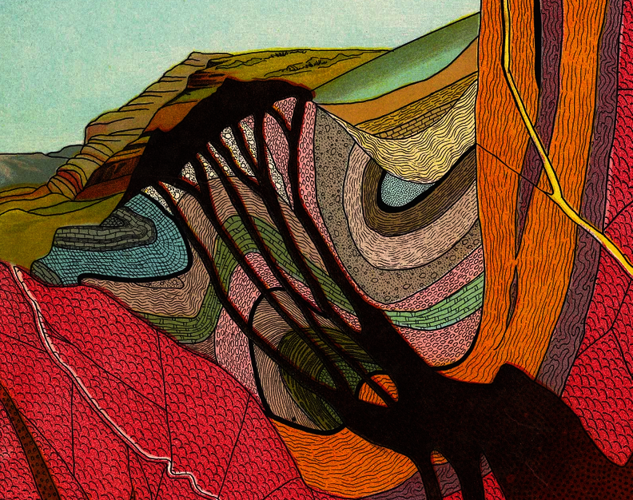
Deprem Çalışmaları
Deprem Çalışmaları sektöründeki bir diğer projemiz, Arş.Gör. Mustafa SOFTA’nın yürütücülüğünü yaptığı «Optik Uyarımlı Lüminesans Yüzey Tarihlendirme Tekniği İle Fay Düzlemlerinin Tarihlendirilmesi: Paleosismolojik Çalışmalarda Yeni Bir Teknik Geliştirilmesi ve Türkiye Diri Faylarında Uygulanabilirliğinin Test Edilmesi-FAYOSL» isimli proje 583.618,44₺ bütçesiyle Mühendislik Fakültesi bünyesinde devam etmektedir.

Slide 22
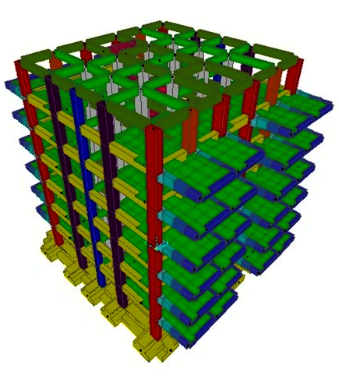
Deprem Çalışmaları
Yine Deprem Çalışmaları sektöründe Doç.Dr. İbrahim Serkan MISIR’ın yürütücülüğünü yaptığı «Betonarme Çerçevelerde Kayar Duvarın Güvenli Uygulama Detaylarının Geliştirilmesi ve Dayanıma Göre Sismik Tasarım Parametrelerinin Değerlendirilmesi» isimli proje 516.231,1₺ bütçesiyle Mühendislik Fakültesi bünyesinde devam etmektedir.

Slide 23
Onkoloji / Tıbbi Tanı Kitleri
Onkoloji ve Tıbbi Tanı Kitleri başlıklı öncelikli sektörlerimizi kapsayan, disiplinler arası bir proje olan «Çocukluk Çağı Kanserlerinde Genomik Profilleme Tabanlı Onkolojik Tedaviye Yönelik Biyobelirteç Geliştirilmesi» isimli proje, 952.089,06₺ bütçesi ile Prof. Dr. Erdener ÖZER yürütücülüğünde Tıp Fakültesi bünyesinde devam etmektedir.

Slide 24
Onkoloji
Üniversitemiz bünyesinde 1992 yılında kurulan Onkoloji Enstitüsü Türkiye’de var olan 3 Onkoloji Enstitüsünden biridir, ayrıca Ege Bölgesinde Onkoloji Alanında kurulmuş tek Enstitüdür.

Slide 25
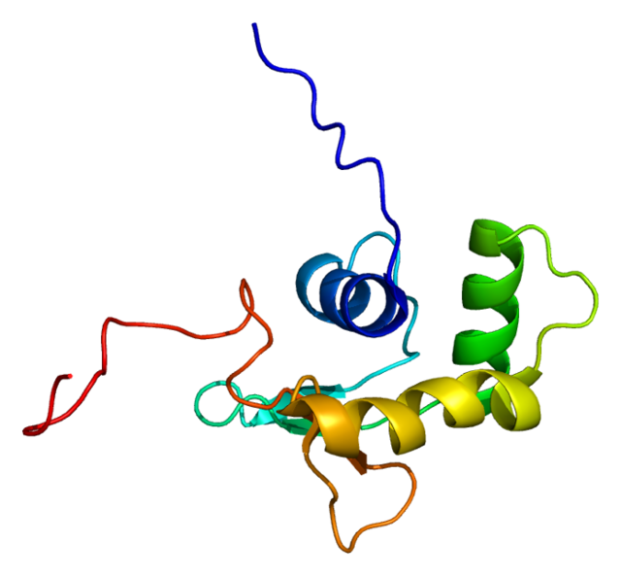
Onkoloji
Onkoloji sektöründeki bir diğer projemiz, Dr. Öğr. Üyesi HANİ ALOTAİBİ’nin yürütücülüğünü yaptığı «Kanser ve metastaz oluşumunda Elf5 genin rolünün, E-cadherin üzerindeki regülasyonu ve EMT/MET kontrol mekanizmasının araştırılması» isimli proje 938.114,88₺ bütçesiyle İzmir Uluslararası Biyotıp ve Genom Enstitüsü bünyesinde devam etmektedir.

Slide 26
Onkoloji
Onkoloji sektöründe Fen Fakültesi bünyesinde sürdürülen projemiz ise, Doç.Dr. Kerem CANLI’nın yürütücülüğünü yaptığı «Ege Bölgesi Ormanlarında Yayılış Gösteren Bazı Tıbbi Bitkilerin Kolon, Ovaryum ve Meme Kanseri Hücrelerinde Anti-Kanser Etkilerinin ve Kanser Mortalitesinde Etkili Enfeksiyonlara Karşı Aktivitesinin Araştırılması» isimliyle ve 1.867.718,48₺ bütçesiyle devam etmektedir.

Slide 27
Tıbbi Cihaz / Tıbbi Tanı Kitleri
Tıbbi Cihaz ve Tıbbi Tanı Kitleri sektörlerini kapsayan, Prof.Dr.Hülya AYAR KAYALI’nın yürütücülüğünü yaptığı «Laktat Tayini için Lateral Flow Temelli Hızlı Tanı Kiti Geliştirilmesi» isimli proje 500.079,84₺ bütçesiyle Fen Fakültesi bünyesinde devam etmektedir.

Slide 28
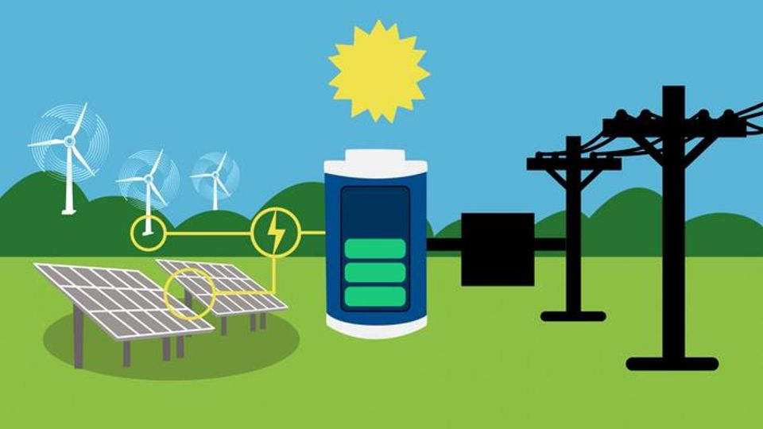
Enerji Depolama
Enerji Depolama sektöründe ise Prof.Dr. Can Özgür ÇOLPAN’nın yürütücülüğünü yaptığı «Elektrikli ve Yakıt Hücreli Araçlardaki Batarya ve Metal Hidrit Tank için Termal Yönetim Sistemlerinin İncelenmesi» isimli proje 2.295.337,25₺ bütçesiyle Mühendislik Fakültesi bünyesinde devam etmektedir.

